Slide 1
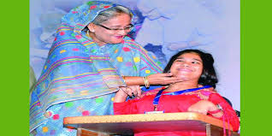
স্বাগতম

Slide 2
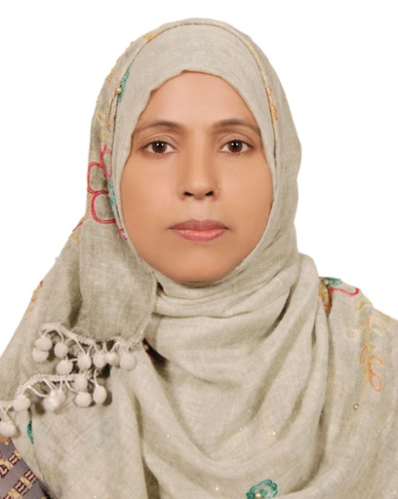
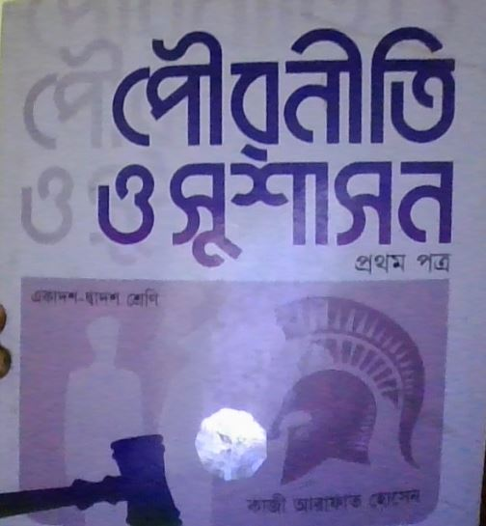
পরিচিতি
মোছাঃ মমতাজ পারভীন
প্রভাষক, পৌরনীতি ও সুশাসন
দৌলতপুর ডিগ্রি কলেজ
বেলচুচি, সিরাজগঞ্জ।
বিষয়; পৌরনীতি ও সুশাসন
পত্রঃ দ্বিতীয়
অধ্যায়ঃ দশম
পাঠঃ ১,২।

Slide 3
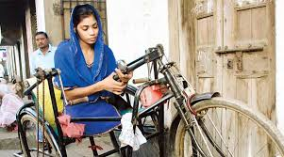
নিচের চিত্রটি লক্ষ্য কর

Slide 4
প্রতিবন্ধী

Slide 5
শিখনফল
পাঠ শেষে শিক্ষার্থীরা---
প্রতিবন্ধি বলতে কি বুঝায় তা বলতে পারবে;
প্রতিবন্ধীর ধরণ ব্যাখ্যা করতে পারবে;
প্রতিবন্ধীদের সমস্যা এবং সমস্যা সমাধানের উপায় বর্ণনা করতে পারবে।

Slide 6
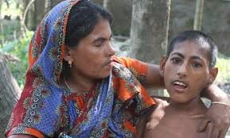
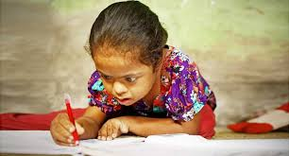
প্রচলিত ধারণা অনুযায়ী প্রতিবন্ধী বলতে কেবল বিকলাঙ্গ,পঙ্গু ও শারীরিকভাবে অক্ষম লোকদের বুঝায়। তবে আধুনিককালে এ ধারণার সম্প্রসারণ ঘটেছে।
এখন প্রতিবন্ধী বলতে সেসব লকদের বোঝায় যারা শারীরিক, মানসিক কিংবা আর্থসামাজিক অক্ষমতা বা অক্ষমতার কারনে সাভাবিক,স্বাবলম্বী ও সম্মানজনক জীবনযাপন করতে পারেনা।

Slide 7
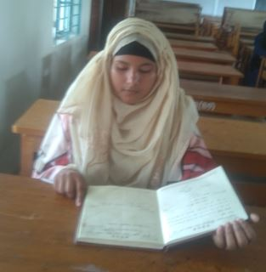
একক কাজ
প্রতিবন্ধী বলতে কী বোঝ?

Slide 8
অটিজম
প্রতিবন্ধীর ধরণ
বুদ্ধিপ্রতিবন্ধী
শারীরিক প্রতিবন্ধী
দৃষ্টিপ্রতিবন্ধী
মানসিক প্রতিবন্ধী

Slide 9
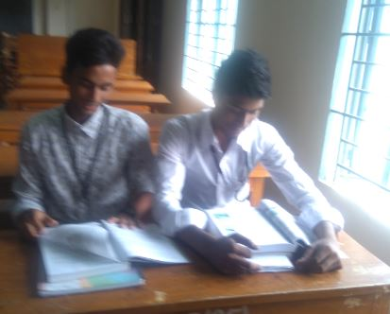
জোড়ায় কাজ
প্রতিবন্ধীর ৫টি ধরণ ব্যাখ্যা কর।

Slide 10
কর্মসংস্থান ও আয় উপার্জন
কর্মসংস্থান ও আয় উপার্জন
প্রতিবন্ধীদের সমস্যা
শিক্ষা
নিরাপত্তাহীনতা
নিরাপত্তাহীনতা
বিবাহ,দাম্পত্য জীবন

Slide 11
প্রতিবন্ধী জনগোষ্ঠীকে জনশক্তিতে পরিনত করা
শিক্ষার সুযোগ সৃষ্টি
সচেতনতা বৃদ্ধি
যথোপযুক্ত পরিকল্পনা প্রণয়ন ও উপযুক্ত পদক্ষেপ গ্রহণ

Slide 12
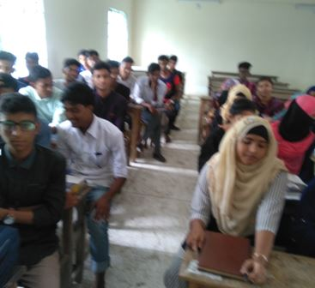
দলগত কাজ
প্রতিবন্ধীরা কী কী সমস্যার সম্মুখীন হয় তা বর্ননা কর।

Slide 13
মূল্যায়ন
আবার চেষ্টা কর
আবার চেষ্টা কর
আবার চেষ্টা কর
১। বিশেষ চাহিদার জনগোষ্ঠী কারা?
সঠিক উত্তরের জন্য ধন্যবাদ
(ক) অনাথ
(খ) উপজাতি
(গ) ভিক্ষুক
(ঘ) প্রতিবন্ধী
২। প্রতিবন্ধীদের সমস্যা হলো-
i. দৃষ্টিহীনতা
ii. বাকশক্তিহীনতা
iii. প্রখর বোধশক্তি
নিচের কোনটি সঠিক?
(ক) i ও ii
(খ) ii ও iii
(গ) i ও iii
(ঘ) i, ii ও iii
সঠিক উত্তরের জন্য ধন্যবাদ
আবার চেষ্টা কর
আবার চেষ্টা কর
আবার চেষ্টা কর

Slide 14
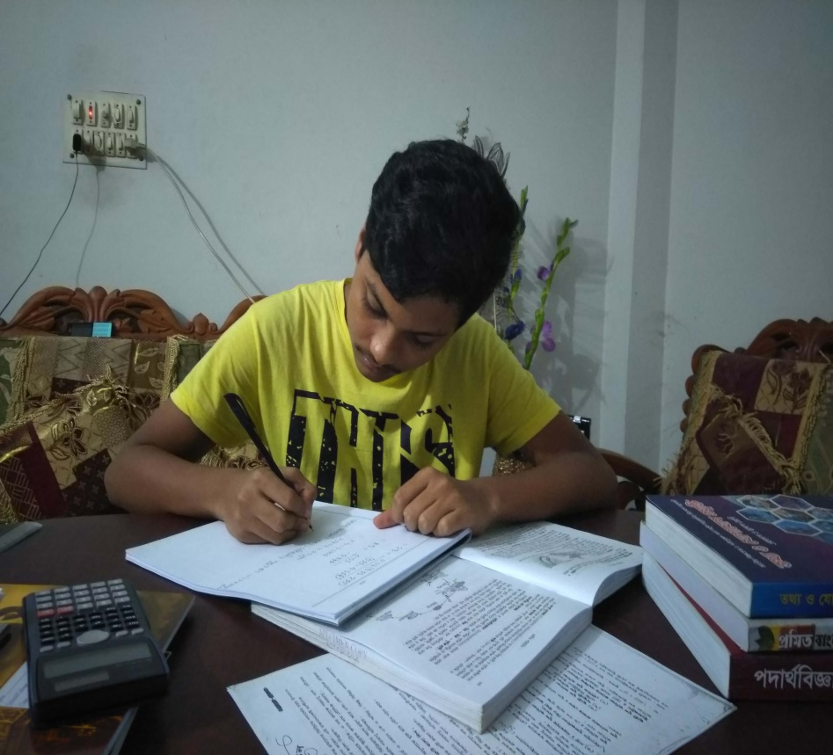
বাড়ির কাজ
প্রতিবন্ধীরা কি কি সমস্যার সম্মুখীন হয় তার সমাধান বাড়ি থেকে লিখে নিয়ে আসবে।

Slide 15
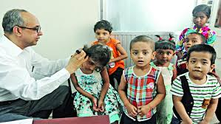
ধন্যবাদ

